Slide 1
JAVASCRIPT NÂNG CAO
Các hàm built-in (phần 2) & xử lý ngoại lệ

Slide 2
Mục tiêu
Sử dụng được các hàm xử lý chuỗi.
Giải thích được khái niệm Regex (biểu thức chính quy) và sử dụng được Regex.
Kiểm soát các lỗi trong quá trình lập trình

Slide 3
Nội dung
Các hàm built-in xử lý chuỗi
Khái niệm biểu thức chính quy (Regex)
Sử dụng biểu thức chính quy
Khái niệm ngoại lệ (Exception) trong javascript
Sử dụng ngoại lệ

Slide 4
Nhắc lại bài cũ
Khái niệm DOM và sử dụng DOM trong lập trình javascript
Các hàm built-in xử lý mảng
Các hàm built-in xử lý ngày tháng
Thư viện Lodash
Thư viện Moment js

Slide 5
PHẦN 1: CÁC HÀM BUILT-IN XỬ LÝ CHUỖI

Slide 6
Các hàm built-in xử lý chuỗi
Ở bài 1 chúng ta đã ôn tập lại các phương thức xử lý mảng và ngày tháng của javascript, trong bài tiếp theo chúng ta sẽ tìm hiểu tiếp về các phương thức xử lý chuỗi của ngôn ngữ này.
Tương tự như mảng, chuỗi cũng là một đối tượng của ngôn ngữ javascript, do đó khi xử lý chuỗi, chúng ta gọi đến các phương thức và thuộc tính của đối tượng này.

Slide 7
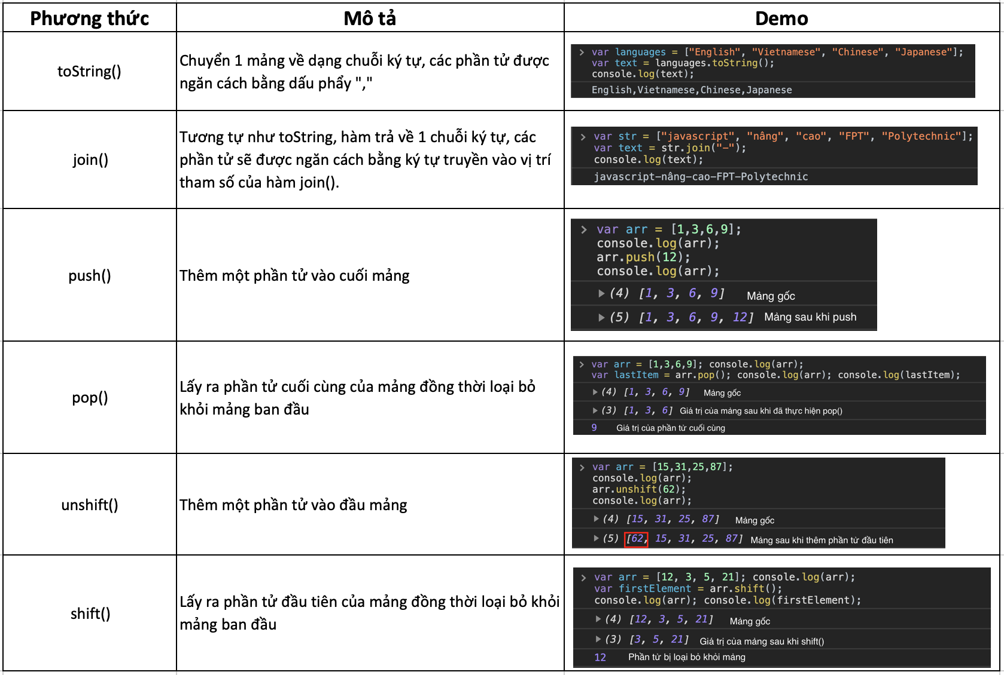
Các hàm built-in xử lý chuỗi

Slide 8
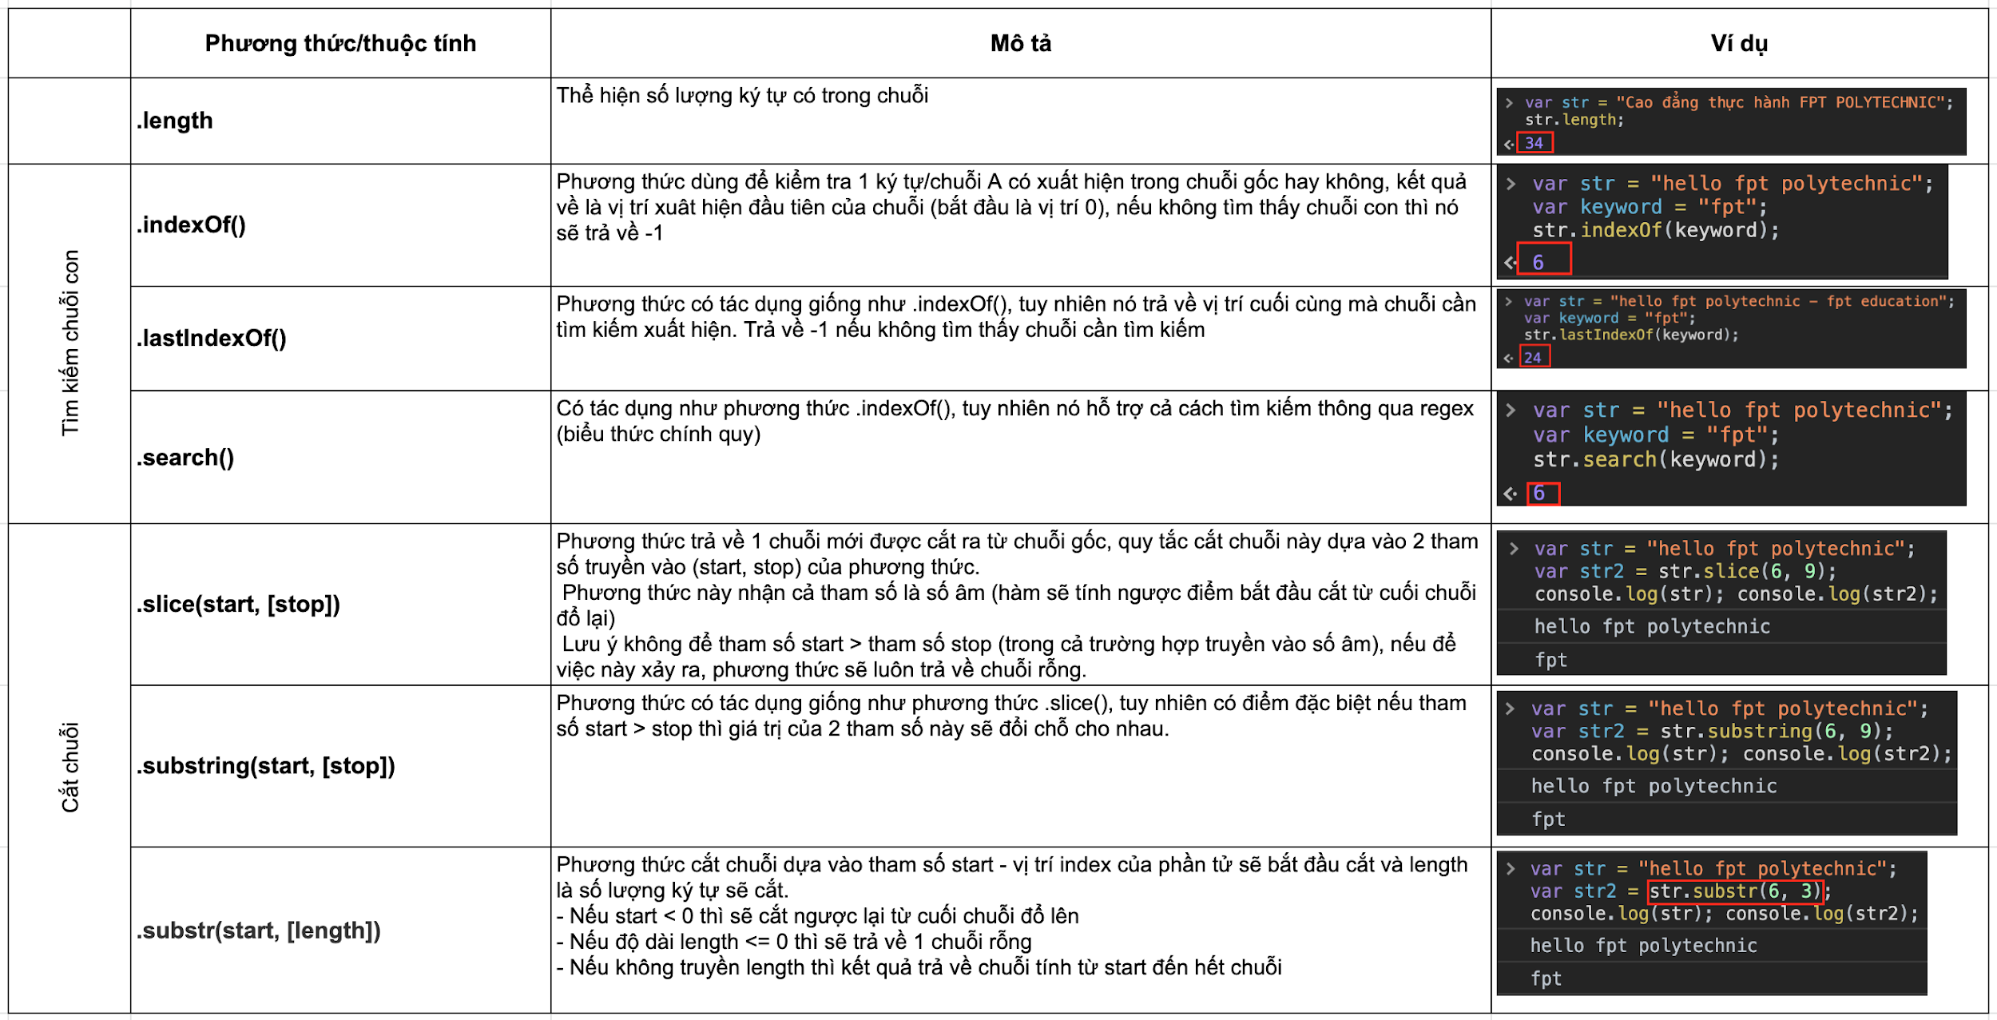
Các hàm built-in xử lý chuỗi

Slide 9
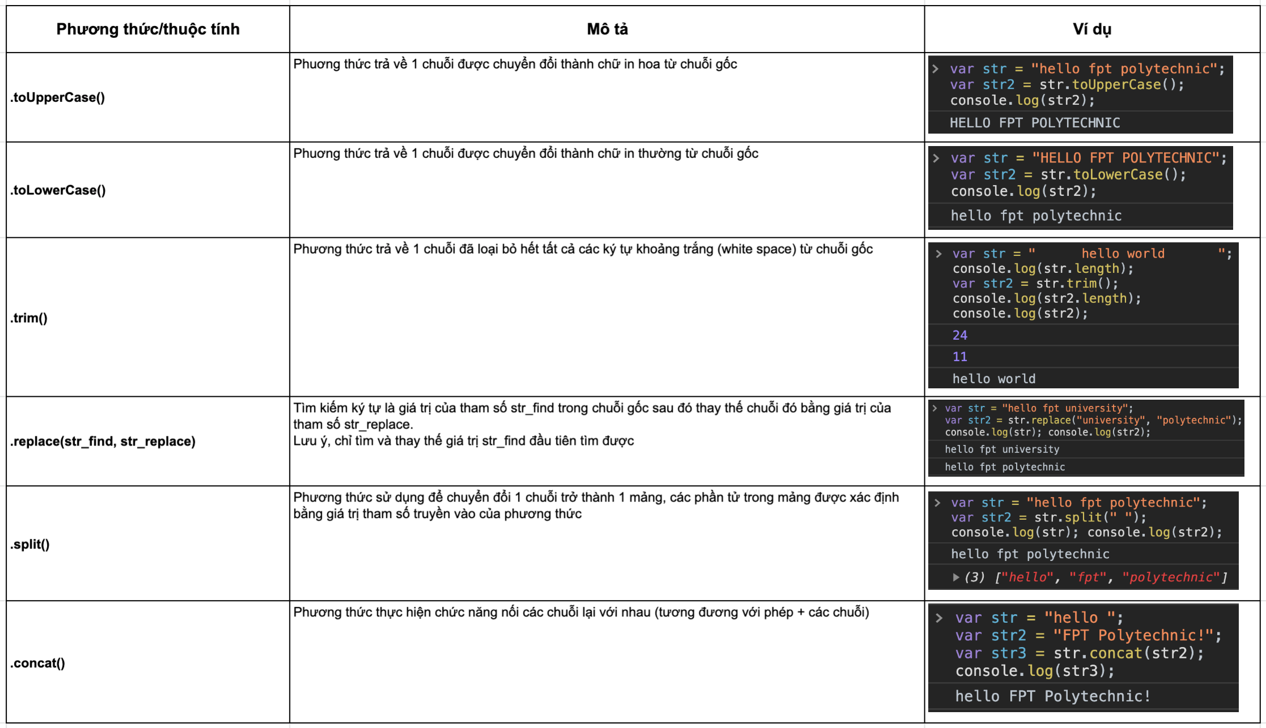
Các hàm built-in xử lý chuỗi

Slide 10

Các hàm built-in xử lý chuỗi

Slide 11
Các hàm built-in xử lý chuỗi
Đề bài: nhập 1 chuỗi từ bàn phím sau đó kiểm tra xem chuỗi đó có phải là chuỗi Palinedrome hay không.
Palindrome hay còn gọi là xâu đối xứng, xâu đối xứng là tên gọi của những xâu kí tự mà khi viết từ phải qua trái hay từ trái qua phải thì xâu đó không thay đổi. Ví dụ: MADAM, EOE,…

Slide 12
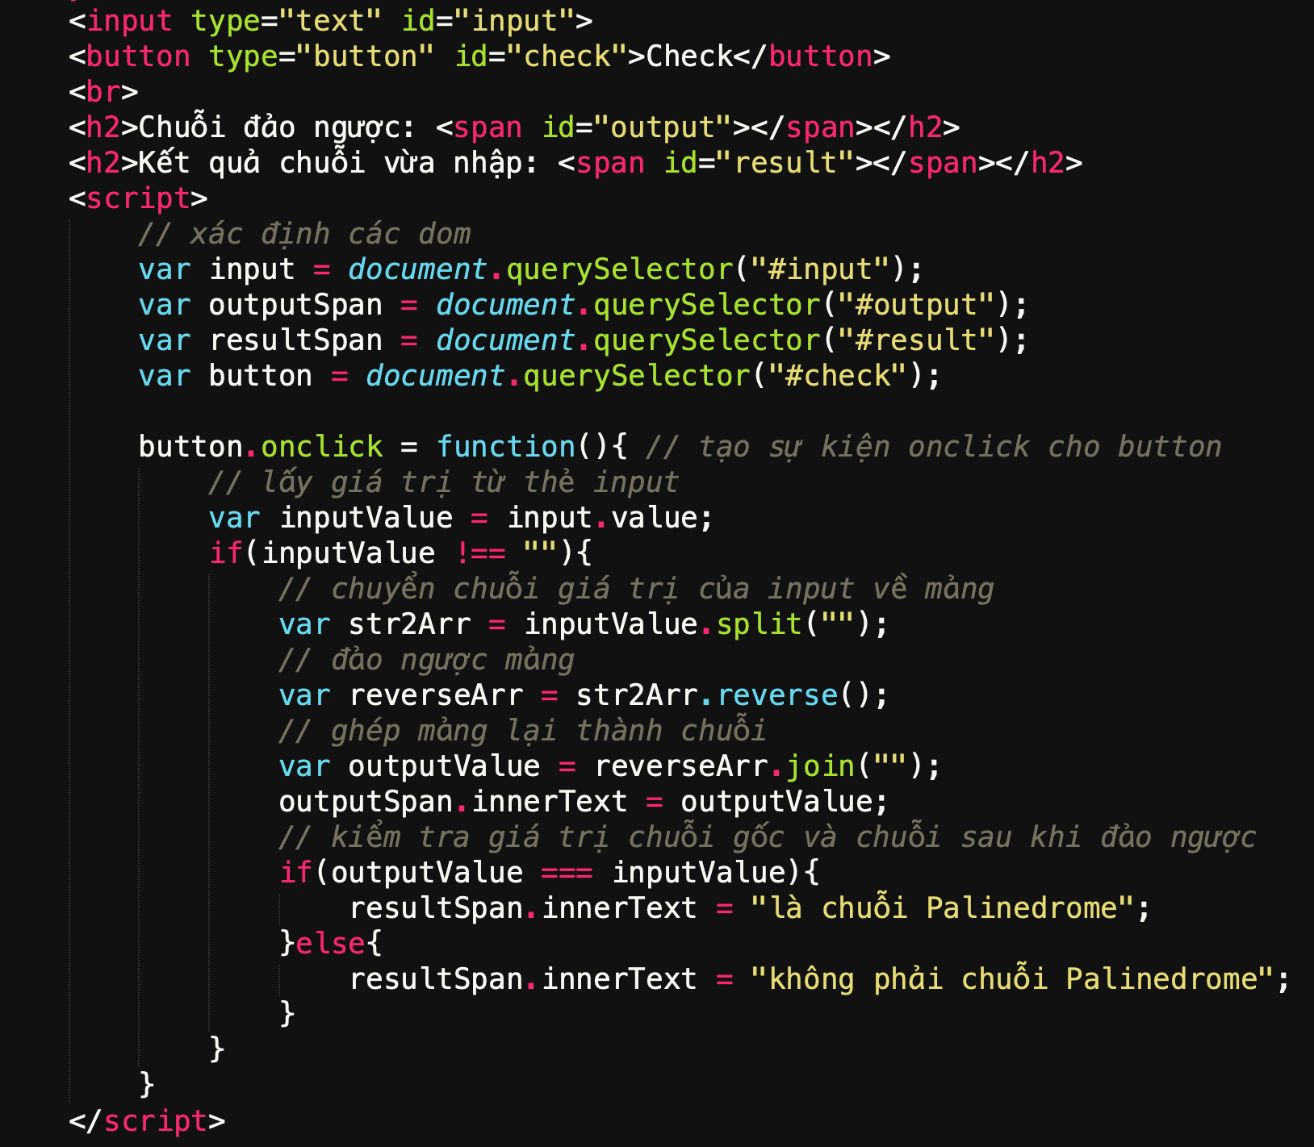
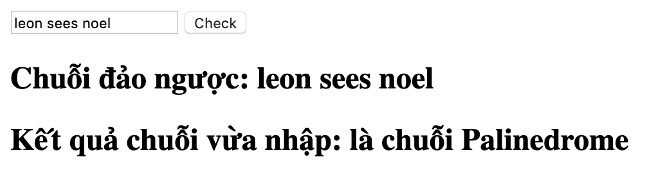
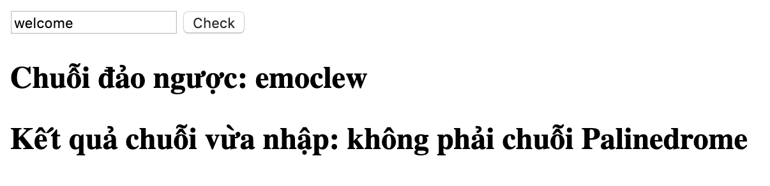
Các hàm built-in xử lý chuỗi
Lời giải:
Phép thử 1:
Phép thử 2:

Slide 13
PHẦN 2: BIỂU THỨC CHÍNH QUY (REGULAR EXPRESSION)

Slide 14
Biểu thức chính quy
Biểu thức chính quy (regular expression, viết tắt là regexp, regex hay regxp) là một chuỗi miêu tả một bộ các chuỗi khác, theo những quy tắc cú pháp nhất định. Biểu thức chính quy thường được dùng trong các trình biên tập văn bản và các tiện ích tìm kiếm và xử lý văn bản dựa trên các mẫu được quy định.
Ứng dụng:
So khớp chuỗi với biểu mẫu (thường sử dụng trong validate)
Tách 1 phần của chuỗi theo các ràng buộc cho trước
Tìm kiếm
Thay thế đoạn ký tự
…

Slide 15
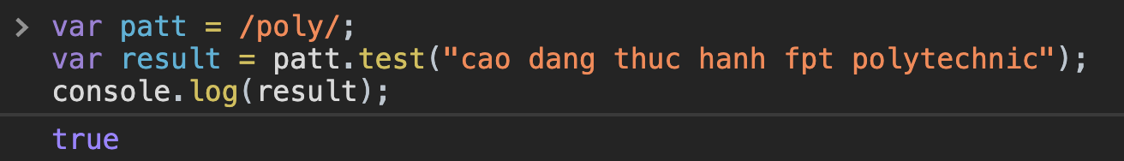
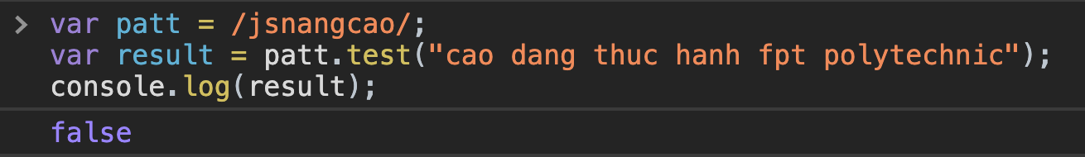
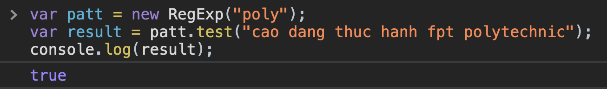
Sử dụng Biểu thức chính quy
Biểu thức chính quy thuần (regular expression literal)
Cú pháp: pattern.test(string)
pattern: khuôn mẫu sử dụng để kiểm tra
String: chuỗi cần kiểm tra
Sử dụng đối tượng RegExp:

Slide 16
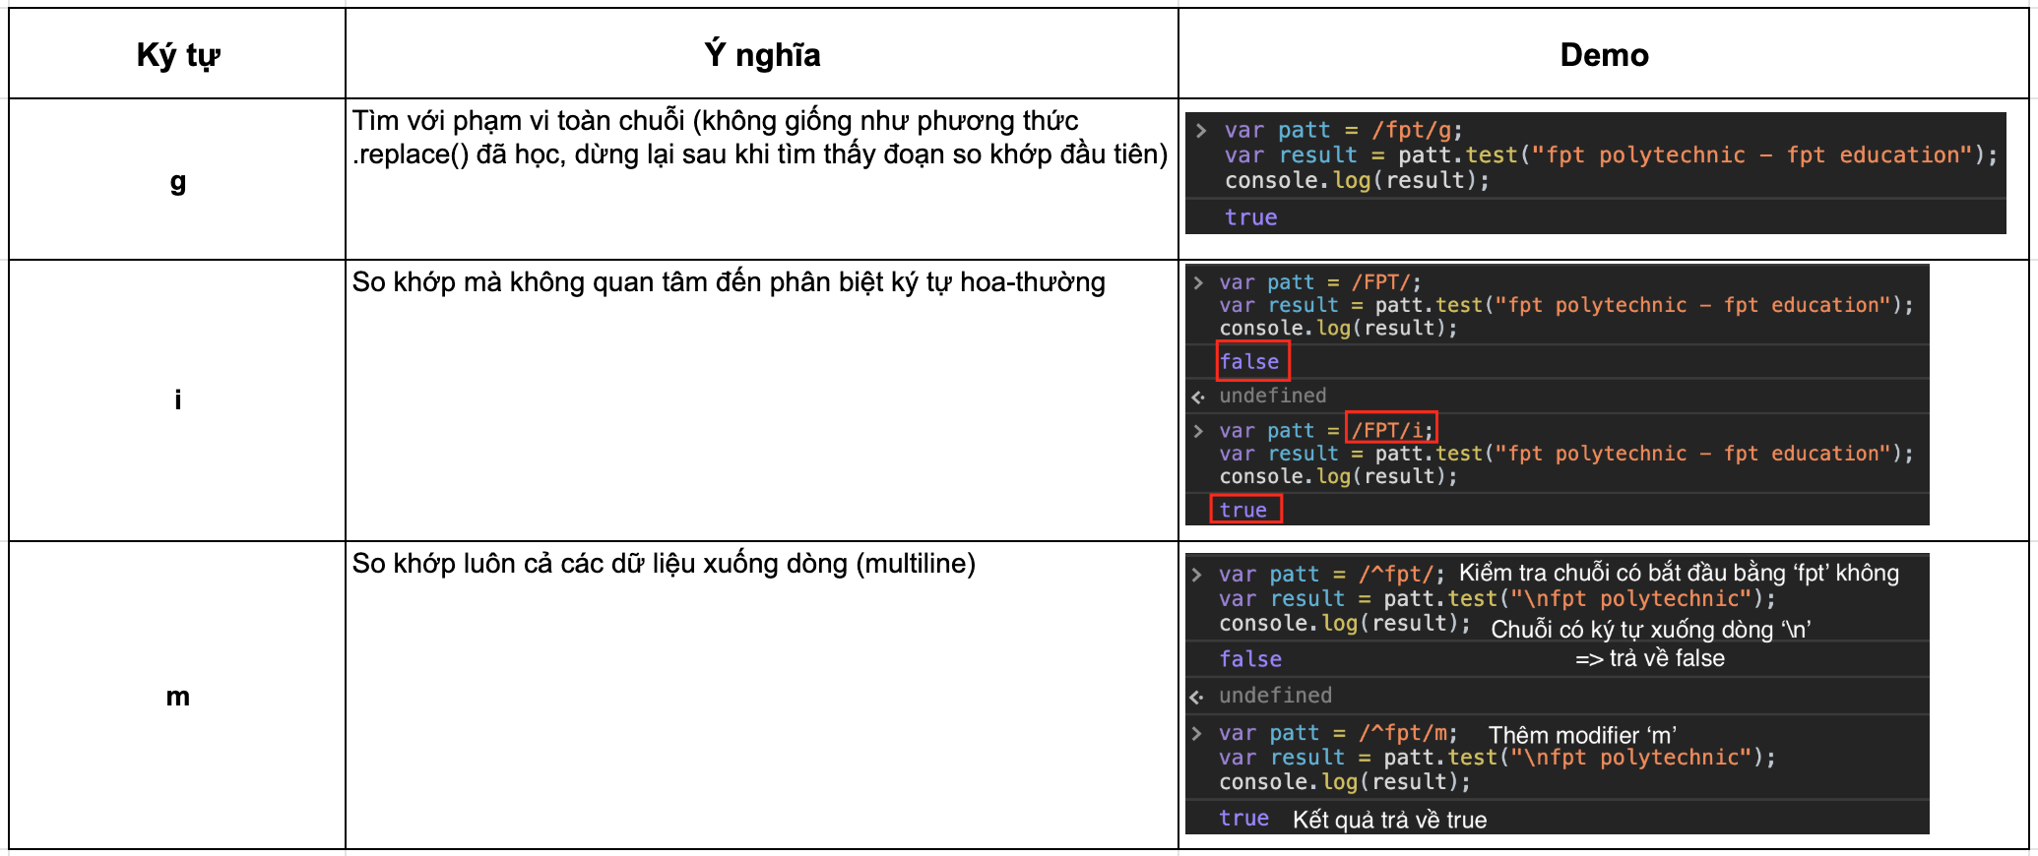
Sử dụng Biểu thức chính quy
Cú pháp cho Pattern:
/pattern/modifiers;
Ý nghĩa của các modifiers (lưu ý các modifiers có thể dùng chung với nhau)

Slide 17
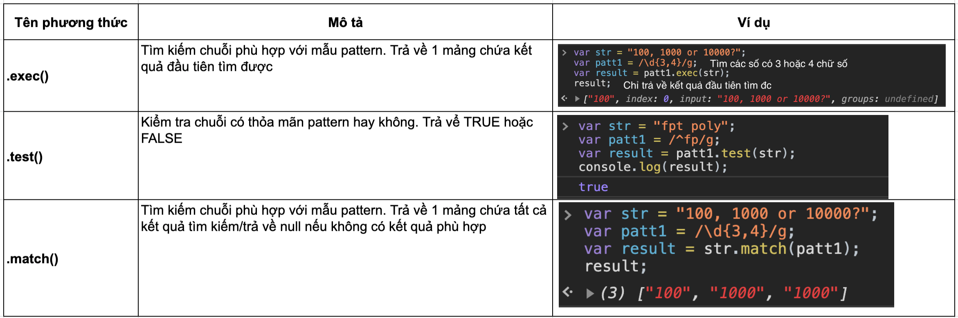
Sử dụng Biểu thức chính quy
Các phương thức sử dụng với regex

Slide 18
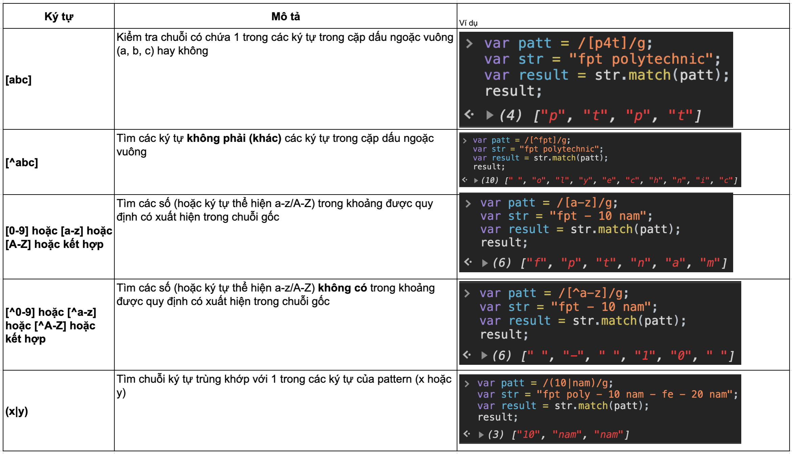
Sử dụng Biểu thức chính quy
Ý nghĩa của các pattern: Brackets

Slide 19
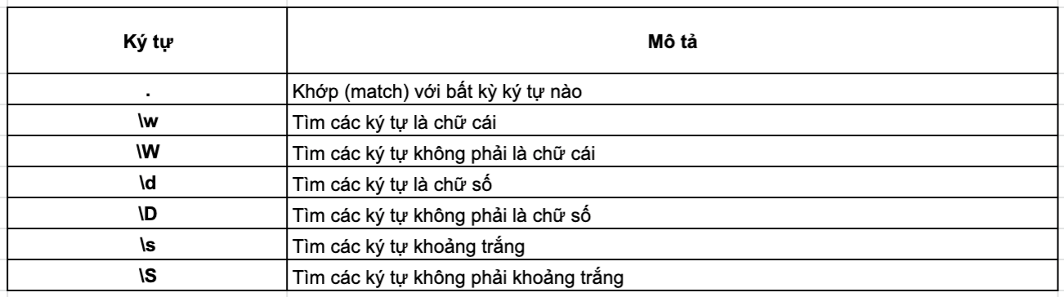
Sử dụng Biểu thức chính quy
Ý nghĩa của các pattern: Metacharacters

Slide 20
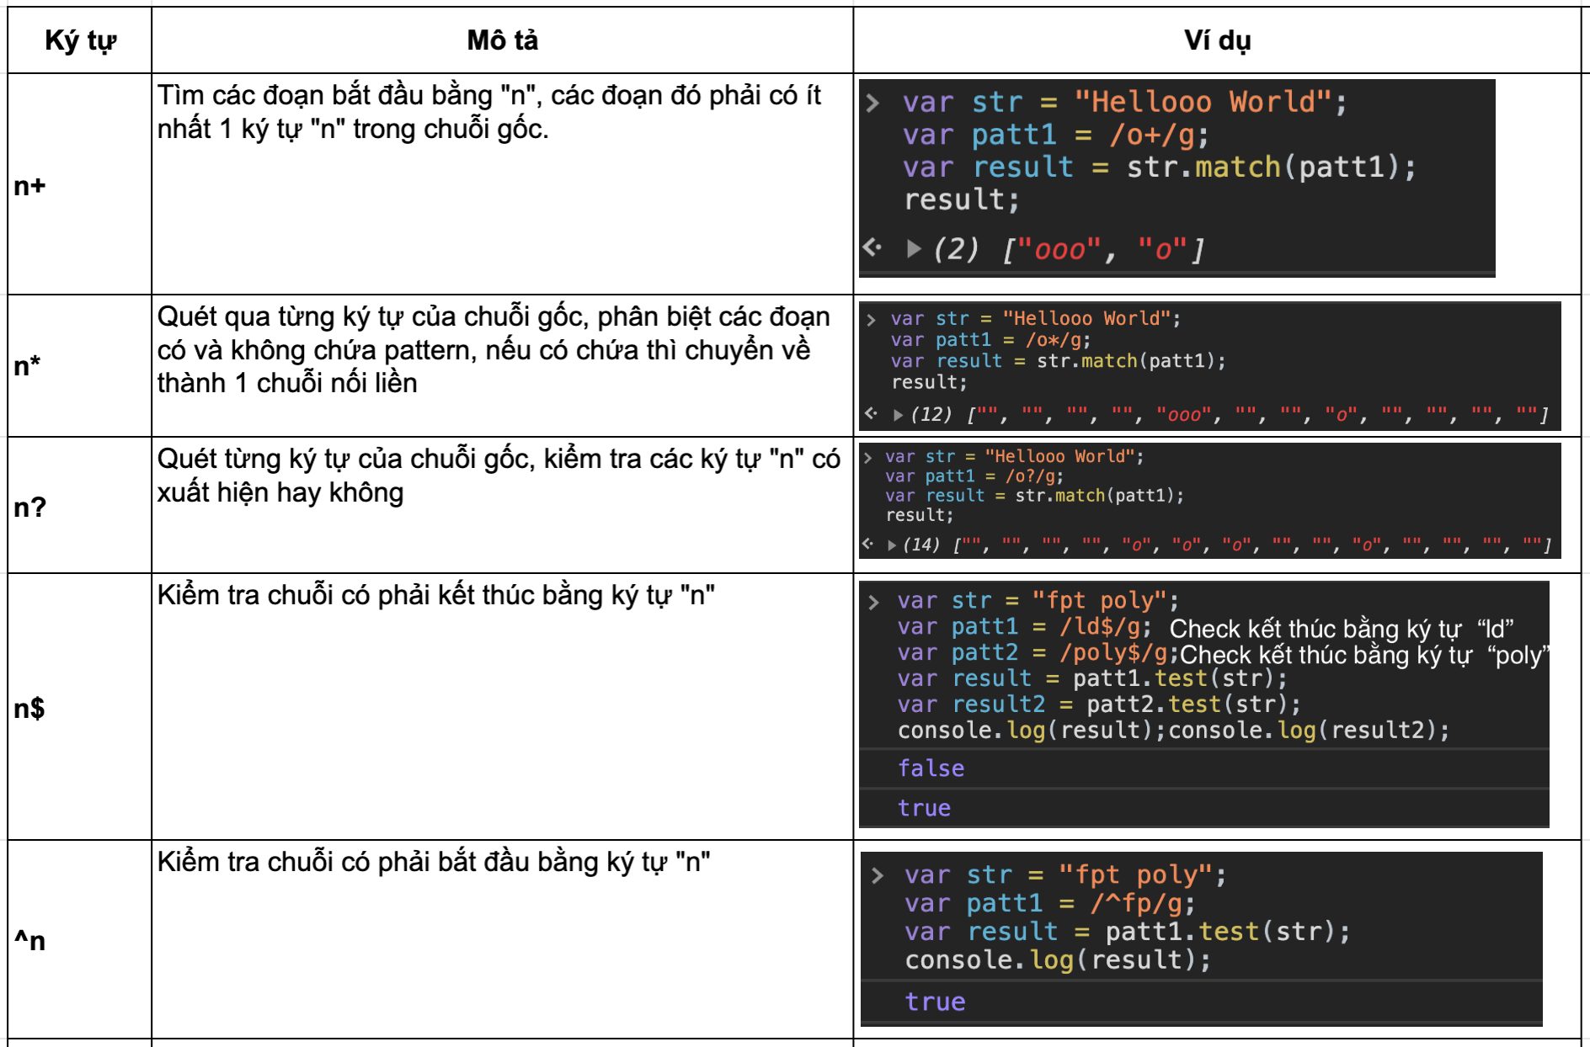
Sử dụng Biểu thức chính quy
Ý nghĩa của các pattern: Quantifiers

Slide 21
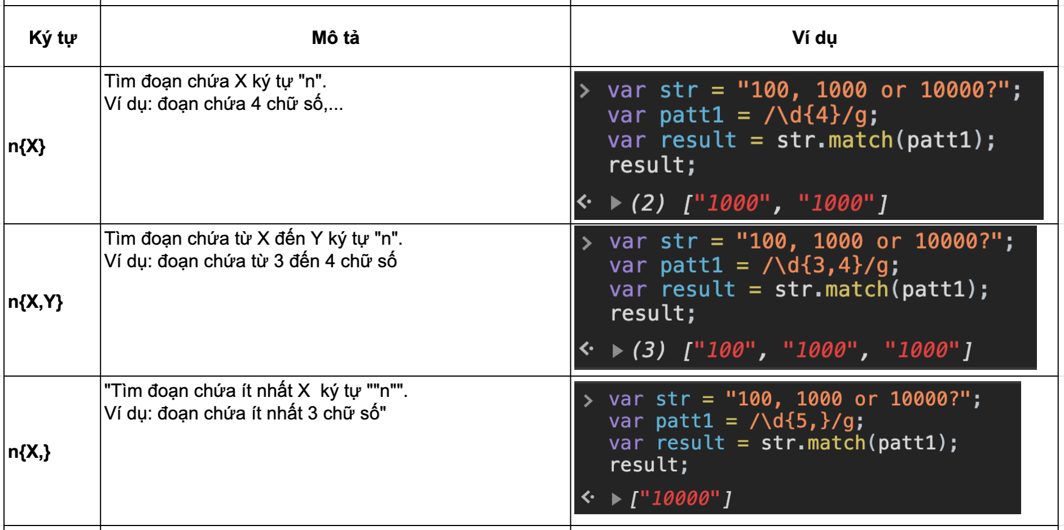
Sử dụng Biểu thức chính quy
Ý nghĩa của các pattern: Quantifiers

Slide 22
Các hàm built-in xử lý chuỗi

Slide 23
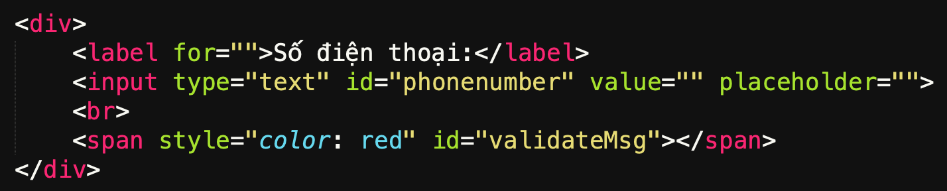
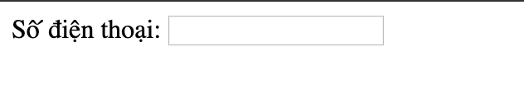
Sử dụng Biểu thức chính quy
Đề bài: Cho giao diện như hình, thực hiện điền dữ liệu, sau khi thẻ input nhận sự kiện onblur thì hãy validate dữ liệu đang có trong đó. Kiểm tra xem dữ liệu đó có phải định dạng số điện thoại hay không?
Biết rằng số điện thoại có các quy định sau:
Bắt đầu bằng các đầu số: 09, 03
Có 10 chữ số

Slide 24
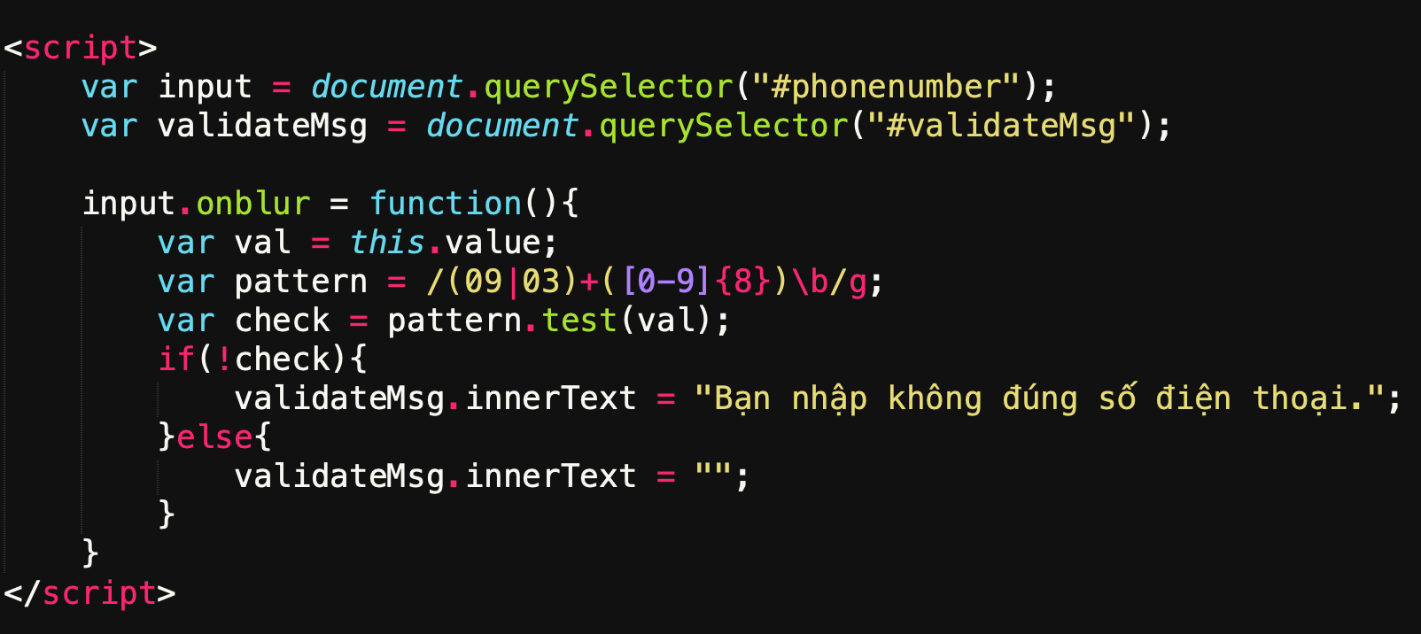
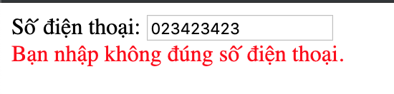
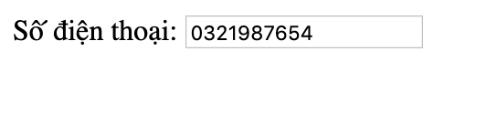
Sử dụng Biểu thức chính quy
Đáp án:
Nhập sai số điện thoại
Nhập đúng số điện thoại

Slide 25
PHẦN 3: XỬ LÝ NGOẠI LỆ TRONG JAVASCRIPT

Slide 26
Xử lý ngoại lệ trong javascript
Trong tất cả các ngôn ngữ lập trình việc quản lý lỗi và xuất thông báo lỗi là điều không thể thiếu, nó tránh trường hợp hiển thị lỗi không mong muốn lên màn hình chương trình, chết chương trình và làm sai nghiệp vụ và giảm thời gian điều tra fix bug.
Javascript cũng không ngoại lệ, ngôn ngữ này cũng được trang bị các công cụ để quản lý các lỗi phát sinh trong quá trình vận hành code với try – catch – finally. Trong bài này chúng ta sẽ cùng nhau tìm hiểu về cơ chế xử lý ngoại lệ này của javascript.

Slide 27
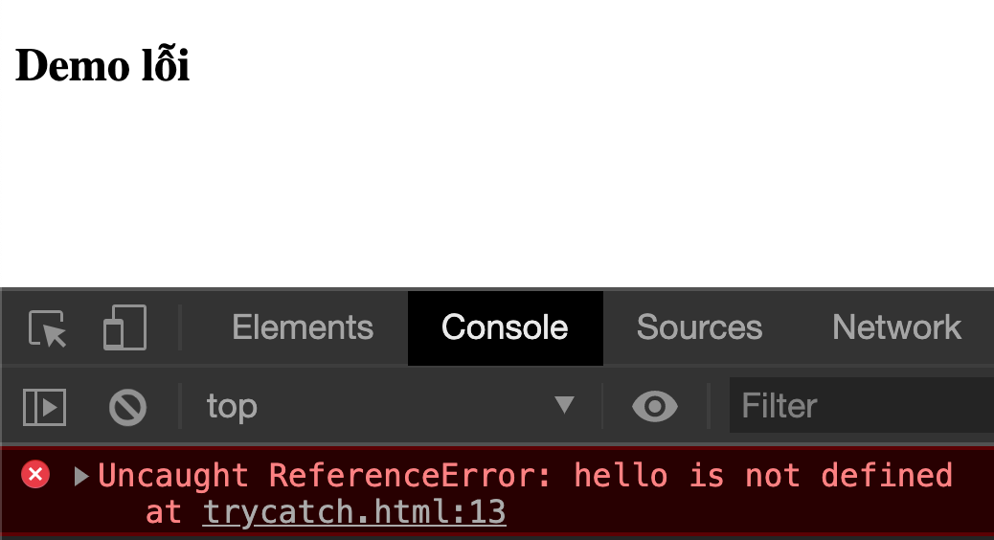
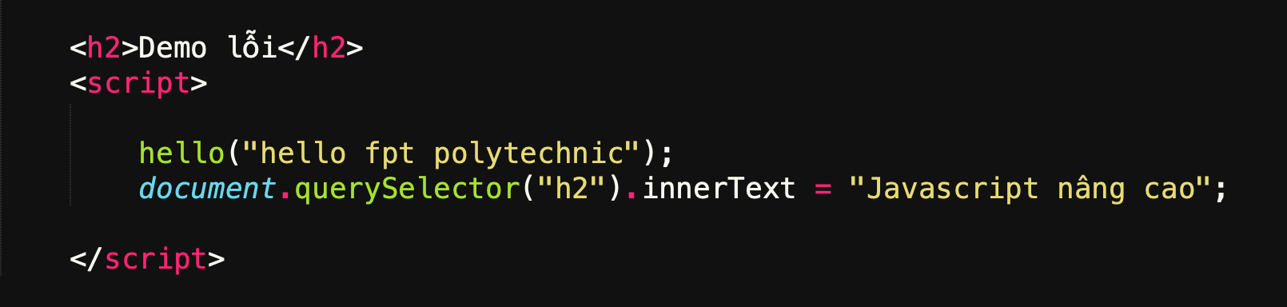
Xử lý ngoại lệ trong javascript
Trong javascript khi một lỗi phát sinh, trình duyệt sẽ không tiếp tục thực hiện các lệnh được viết bên dưới lỗi đó nữa, ví dụ:
Theo đúng logic thì sau khi thực thi thẻ h2 sẽ được thay đổi nội dung (innerText) từ ”Demo lỗi” => “Javascript nâng cao”. Tuy nhiên do dòng lệnh gọi hàm hello(“hello fpt polytechnic”) bị lỗi do chưa định nghĩa hàm hello() nên câu lệnh ở phía dưới không thực thi được.

Slide 28
Xử lý ngoại lệ trong javascript
Sử dụng try – catch – finally
try: các câu lệnh nghi ngờ/có khả năng gây lỗi sẽ được đưa vào trong try
catch: sẽ bắt lỗi và cho phép lập trình viên biết được lỗi đó là lỗi gì, có thể xử lý lỗi hoặc hiển thị lỗi cho người dùng biết, việc này không gây lỗi cho chương trình đang chạy.
finally: các lệnh nằm trong mệnh đề finally luôn được chạy sau khi kết thúc các mệnh đề try – catch, bất kể có ngoại lệ xảy ra hay không

Slide 29
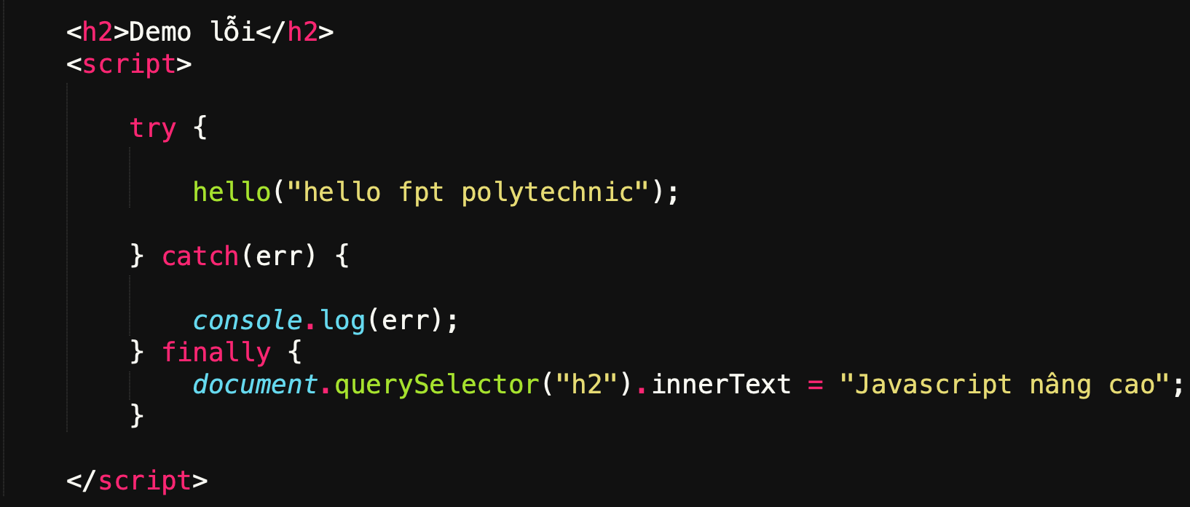
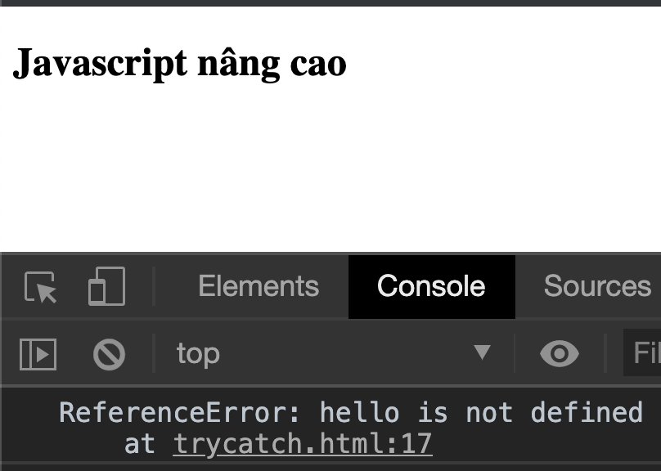
Xử lý ngoại lệ trong javascript
Ví dụ:
Hiển thị lỗi thành console.log để lập trình viên biết lỗi xảy ra là lỗi gì, tuy nhiên lệnh thay đổi nội dung thẻ h2 vẫn được đảm bảo thực thi (vì nằm trong finally)

Slide 30
Tổng kết
Ôn tập lại các hàm xử lý chuỗi
Giải thích được khái niệm và các cách sử dụng regex
Giải thích được các khái niệm Pattern/Modifiers trong regex
Sử dụng được các cú pháp regex cho pattern
Giải thích được xử lý ngoại lệ, khái niệm try – catch – finally

